Slide 1
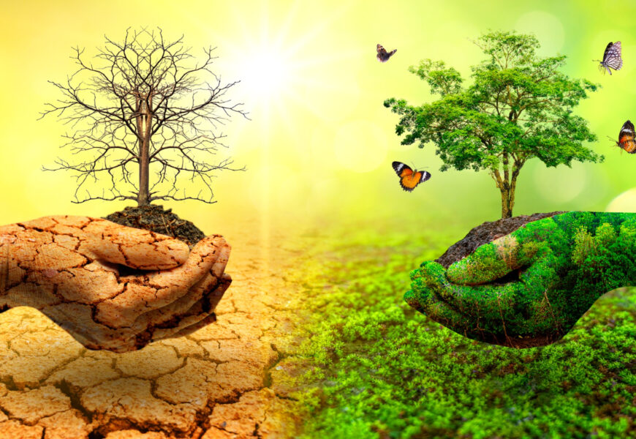
Что мы можем сделать в условиях изменения климата?

Slide 2
Митигация
– это совокупность мер, принимаемых для снижения и смягчения негативных воздействий изменений климата. Ее основная цель – уменьшение выбросов парниковых газов и сокращение причин, вызывающих глобальное потепление. Митигация включает в себя такие действия, как:
Переход от ископаемых видов топлива к возобновляемым источникам энергии (солнечная, ветряная, гидроэнергия и др.);
Энергоэффективность и энергосбережение в промышленности, зданиях и транспорте;
Защита и восстановление лесов, которые поглощают углекислый газ;
Разработка и применение экологически чистых технологий и инноваций.

Slide 3
Адаптация
– это процесс адаптации к неблагоприятным последствиям изменений климата, которые уже наблюдаются или ожидаются в будущем. Эта стратегия направлена на смягчение воздействия изменений климата на экологические, социальные и экономические системы. Меры адаптации включают в себя:
  Разработка планов управления рисками и катастрофическими событиями, связанными с климатом (наводнения, засухи и др.);
  Инфраструктурные изменения для повышения устойчивости к климатическим экстремумам;
  Развитие сельского хозяйства и пищевой безопасности, устойчивых к изменениям климата;
  Образование и обучение, направленные на повышение осведомленности и готовности к изменениям климата.

Slide 4
